Slide 1
Modelado del lenguaje y conversaciones: CONVERSACIONES PROFUNDAS Y SUPERFICIALES
OTOÑO 2012

Slide 2
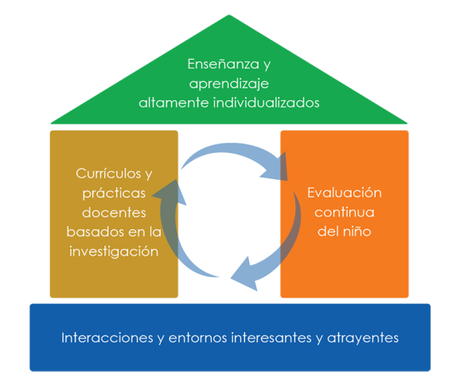
MARCO DE REFERENCIA PARA LA PRÁCTICA EFECTIVA EN APOYO A LA PREPARACIÓN PARA LA ESCUELA PARA TODOS LOS NIÑOS
ENFOCARSE EN
LA BASE
Apoyo social y emocional
Aulas bien organizadas
Interacciones didácticas

Slide 3
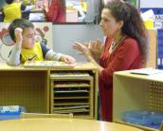
Objetivos
Definir lo que son las conversaciones extendidas.
Identificar los beneficios de las conversaciones extendidas.
Aprender qué es lo que hace a una conversación ser “profunda” y extendida.

Slide 4
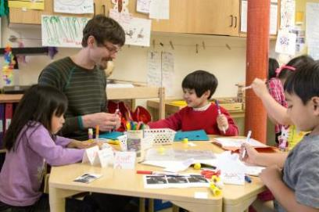
¿qué son las conversaciones extendidas?
Las conversaciones extendidas son fructíferos intercambios de ida y vuelta, que ayudan a los niños a desarrollar habilidades de pensamiento y lenguaje más complejas.

Slide 5
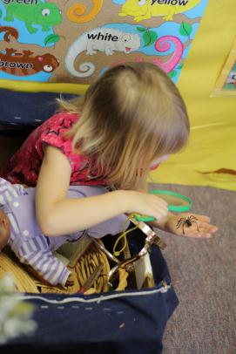
¿cómo son las conversaciones extendidas?
Durante conversaciones extendidas con los niños, los maestros:
Tienen en cuenta los intereses y experiencias de los niños.
Proveen oportunidades para proporcionar andamiaje al desarrollo de lenguaje.
Expanden sobre las ideas y acciones de los niños.

Slide 6
VIDEO: conversaciones profundas

Slide 7
¿CÓMO BENEFICIAN A LOS NIÑOS LAS CONVERSACIONES EXTENDIDAS?
Presentar palabras novedosas
Involucrar-se en conversa-ciones más profundas
Modela intercambios de ida y vuelta
Ayuda a los niños a aprender a comunicarse con más claridad y precisión
Aumenta su vocabulario
Ayuda a los niños a aprender más lenguaje, para comprender sus acciones y para expresar sus ideas
Extender
las conversaciones
Expandir sobre lo que dicen los niños
Hacer preguntas
Desarrolla el aprendizaje de nuevos conceptos y habilidades
Enriquece la comprensión de los niños durante toda la conversación
Expande las habilidades de pensamiento de alto nivel
Brinda oportunidades para que los niños reflexionen acerca de sus procesos de pensamiento y evalúen su comprensión

Slide 8
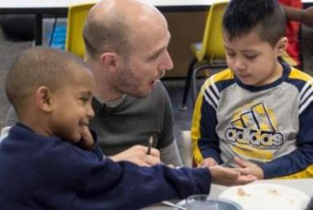
¿Cómo benefician a los maestros las conversaciones extendidas con niños?
Informan a los maestros sobre los intereses y modos de comprender de los niños.
Asisten con la planificación curricular significativa.
Proporcionan oportunidades para la evaluación informal para determinar sus:
Habilidades actuales
Necesidades futuras
Aprendizaje continuo

Slide 9
¡QUEREMOS CONVERSACIONES “PROFUNDAS”!
PROFUNDA:
SUPERFICIAL:
Limitan las oportunidades de los niños para escuchar y usar lenguaje.
Utilizan preguntas que requieren respuestas de una sola palabra.
Detienen el proceso de pensamiento.
Incluyen múltiples intercambios de ida y vuelta.
Los niños usan y escuchan una variedad de lenguaje(s).
Responden a las ideas y los intereses de los niños.
Promueven habilidades para el pensamiento de más alto nivel:
Explicando
Conectando
Comparando
Imaginando posibilidades

Slide 10
Ejemplo de una conversación profunda
Maestro: Niño: Maestro: Niño: Maestro: Niño: Maestro: Niño: Maestro: Niño: Maestro: Niño: | ¿Cuál fue tu parte favorita en la creación de esta pieza de arte? Me gustó hacer el avión. Oh, hiciste un avión. Dime cómo hiciste este avión. Dibujé en el papel y lo doblé. Ya veo. Dibujaste tu diseño en el papel con marcadores y luego doblaste el papel como un avión. ¿Cuál va a ser tu siguiente plan? Voy a volarlo en el cielo. Muy interesante, ¿cómo sabes que tu avión podrá volar? Porque yo hice las alas. Oh ya veo, así que tú crees que las alas ayudan al avión a volar. Creo que es una excelente hipótesis. ¿Cómo probarías tu idea de que las alas harán a tu avión volar? Lo voy a lanzar. (Lanza el avión y se ríe.) ¡Y lo hice! Sí, ¡tu avión salió disparado sobre la mesa! ¿Cómo crees que podrías hacer que tu avión vuele más alto? Voy a hacerle otra ala. (El niño se dirige de vuelta al centro de dibujo y escritura.)
Ejemplo de una conversación superficial
Maestro: Niño: Maestro: Niño: | ¿Qué hiciste? Un avión. ¿Puede volar? Sí.

Slide 11
VIDEO: día de nieve

Slide 12
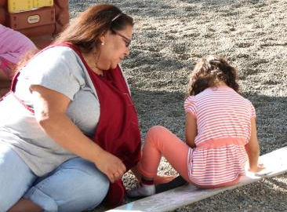
REVISIÓN DEL VIDEO
Muestra interés sobre lo que está haciendo la niña.
Expande sobre las ideas de la niña.
Extiende el pensamiento al hacer preguntas.
Conecta con experiencias previas.
Proporciona andamiaje al desarrollo de lenguaje.

Slide 13
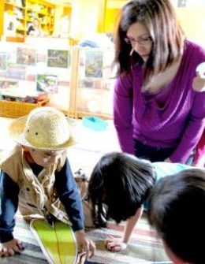
INVOLUCRAR A LOS NIÑOS EN CONVERSACIONES
Escuchar activamente lo que dice el niño.
Emparejar el tono y los sentimientos de la conversación al nivel afectivo del niño.
Construir a partir de las experiencias y los intereses del niño.
Promover varios intercambios de ida y vuelta entre los participantes en la conversación.

Slide 14
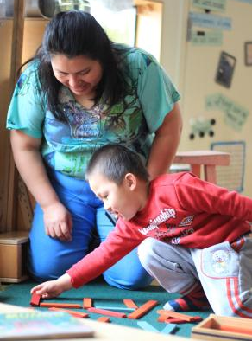
EXTENDER LA CONVERSACIÓN
Promover múltiples intercambios de ida y vuelta.
Proveer oportunidades para extender el lenguaje de los niños.
Responder a los intereses y las ideas de los niños.
Invitar a los niños a involucrarse en el pensamiento de más alto nivel.

Slide 15
Si desea más información, escríbanos a: NCQTL@UW.EDU o llámenos al 877-731-0764
Este documento fue preparado por el Centro Nacional para la Enseñanza y el Aprendizaje de Calidad para el Departamento de Salud y Servicios Humanos de los Estados Unidos, Administración para Niños y Familias, Oficina Nacional de Head Start, con la subvención #90HC0002.
OTOÑO, 2012

